Slide 1
Προγραμματισμός Δράσεων Σχολικής Χρονιάς 2021-2022

Slide 2
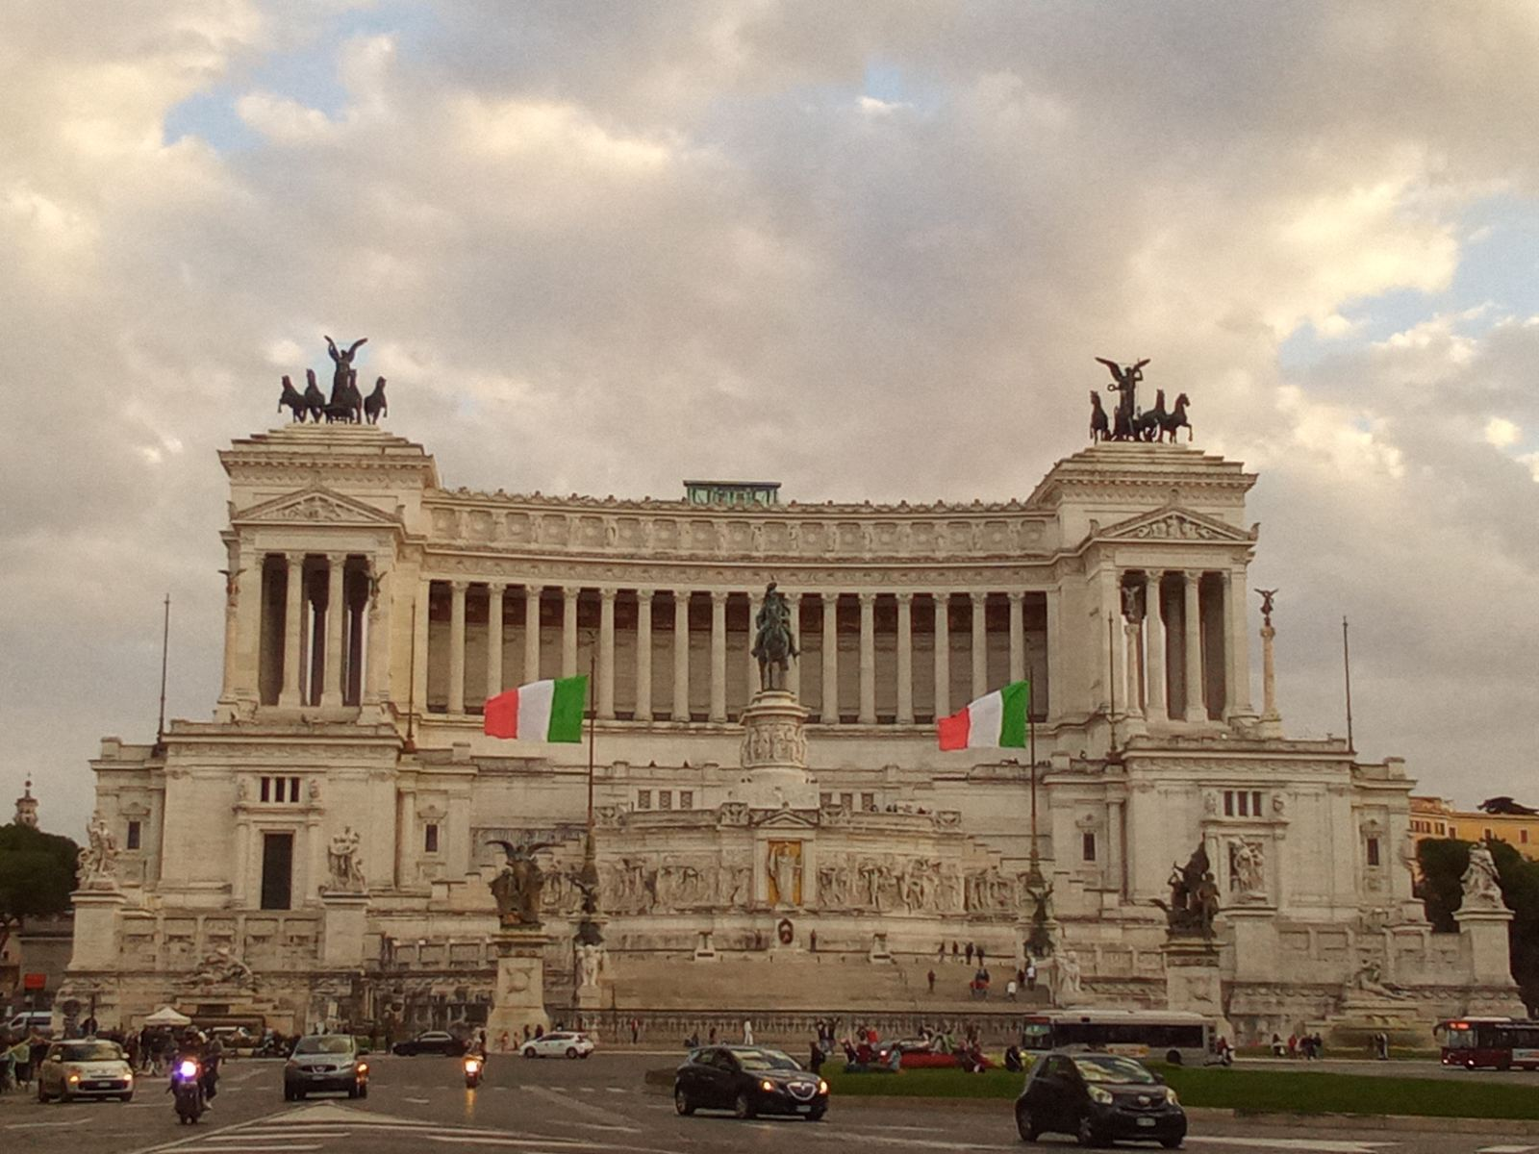
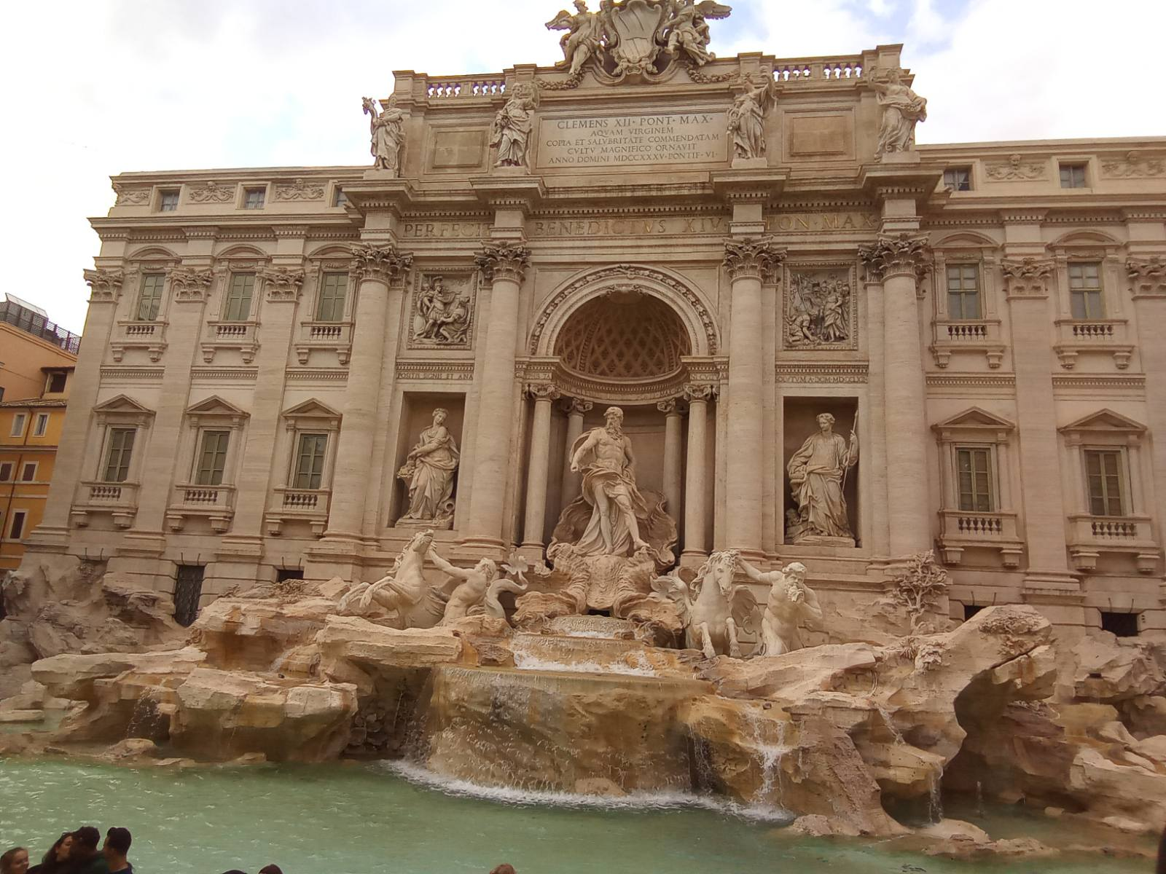
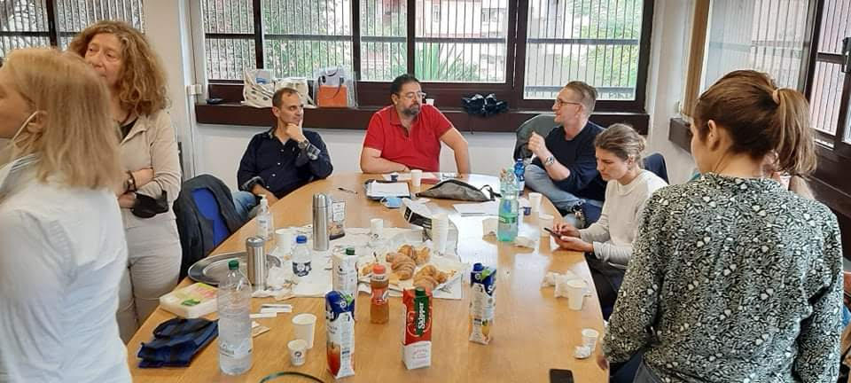
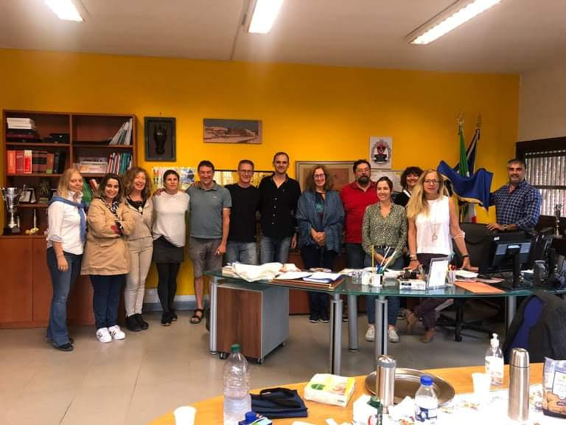
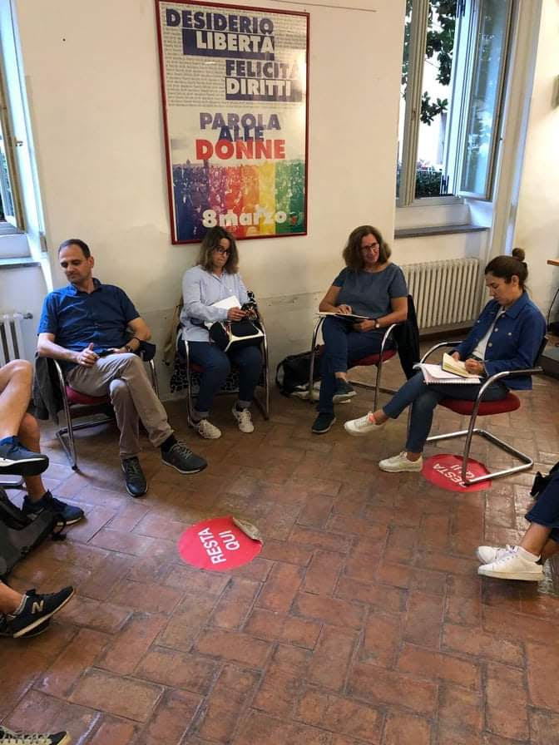
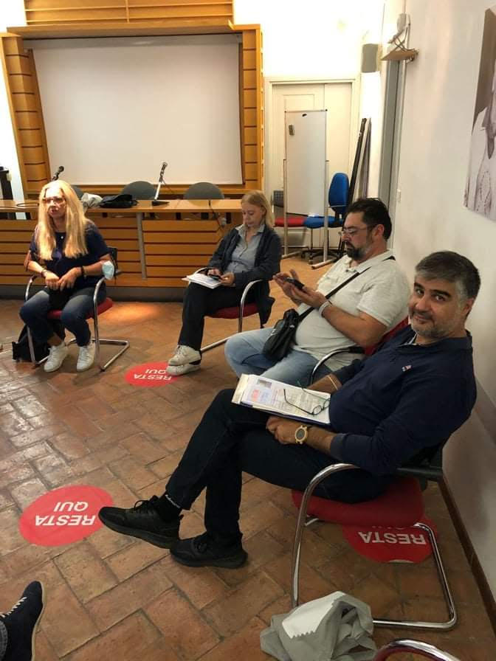
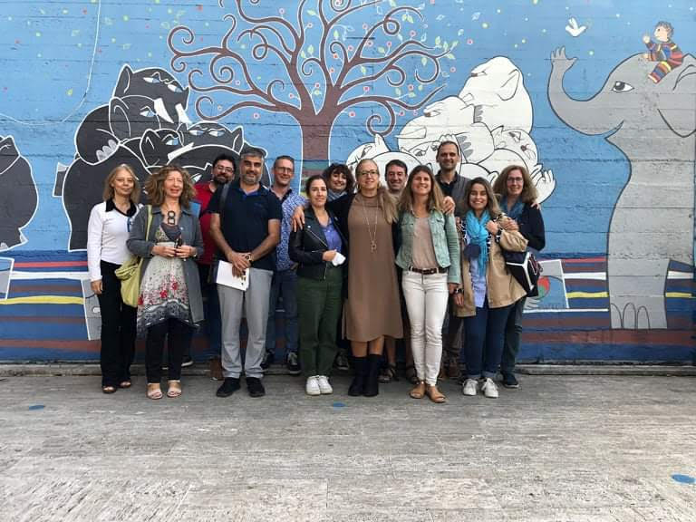
4-7 Οκτωβρίου 2021 Συνάντηση συντονιστών προγράμματος στη Ρώμη, Ιταλία

Slide 3
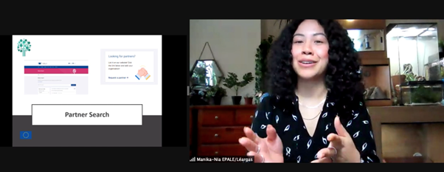
Πέμπτη 21/10 (11³⁰ π.μ.) Εκπαίδευση για τον (επανα)συμβιβασμό ψηφιακής τεχνολογίας μέσω οικολογικής μετάβασης https://webcast-epale.erasmusplus.fr/

Slide 4
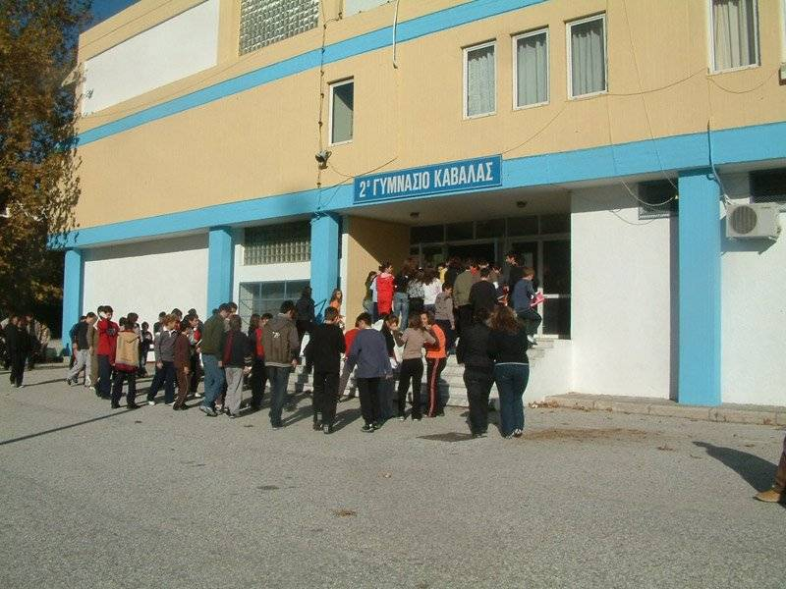
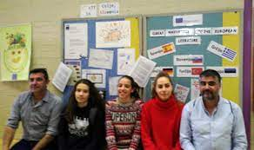
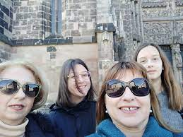
Τετάρτη 27/10/2021 Ενημέρωση Εκπαιδευτικών Παιδαγωγικής Ομάδας 2^{ου} Γυμνασίου Καταμερισμός Εργασιών

Slide 5
Συγκρότηση ομάδας μαθητών ERASMUS. Δημιουργία λογαριασμών e-twinning μαθητών και καθηγητών και ενθάρρυνση γραπτής επικοινωνίας με τους συμμαθητές τους από τα άλλα σχολεία στα γαλλικά και αγγλικά
Νοέμβριος 2021

Slide 6
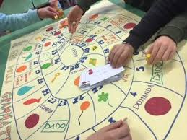
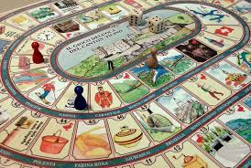
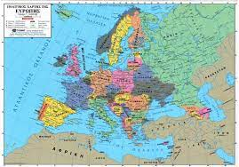
Επεξεργασία από μαθητές των σχολείων Γαλλίας, Γερμανίας, Πορτογαλίας του επιτραπέζιου παιχνιδιού “Gioco dell’oca” (app.genial.ly/games) και εντοπισμός σημείων στο χάρτη
Νοέμβριος 2021

Slide 7
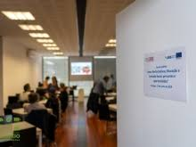
Πέμπτη 18/11 11³⁰ π.μ. : διαδικτυακή ομιλία στα αγγλικά με θέμα τα fake news – συζήτηση με τους μαθητές. Εισηγητής: Σχολείο Valongo, Πορτογαλία
Νοέμβριος 2021

Slide 8
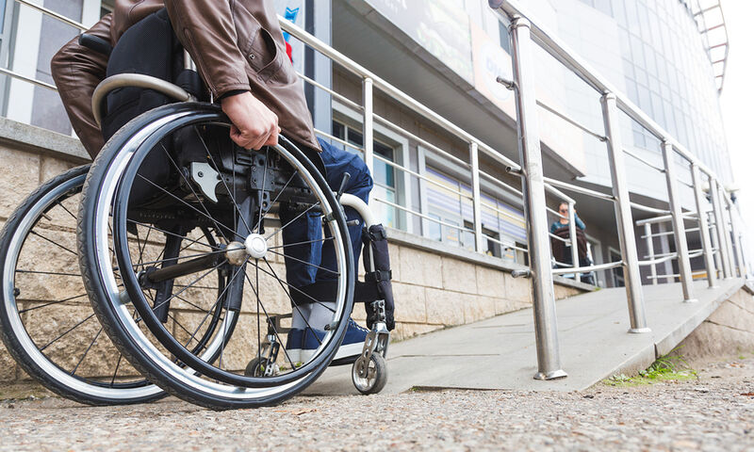
Προβολές στο σχολείο γαλλόφωνων (κατά προτίμηση) ταινιών με θέμα την ευαισθητοποίηση στα άτομα με αναπηρία
MOBI CINE
Δεκέμβριος 2021 - Ιανουάριος 2022
Ακολουθεί συζήτηση μετά τις προβολές

Slide 9
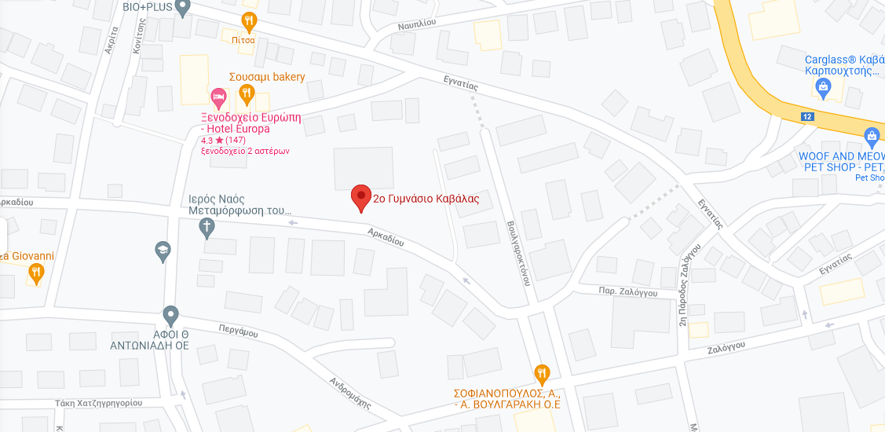
Επιλέγεται μια βδομάδα (πχ 24-28/1/2022). Κάθε παιδί σε έναν χάρτη της πόλης (έντυπο ή ψηφιακό) σημειώνει τις καθημερινές ή τακτικές διαδρομές του.
MOBI ECO
Ιανουάριος 2022
Μετακινήσεις με αυτοκίνητο
Μετακινήσεις με λεωφορείο
Μετακινήσεις με τα πόδια
Μετακινήσεις με ποδήλατο ή πατίνι
Μετακινήσεις με μηχανή
Ανάρτηση στο e – twinning, σύγκριση μεταξύ των 6 σχολείων και εξαγωγή συμπερασμάτων.

Slide 10
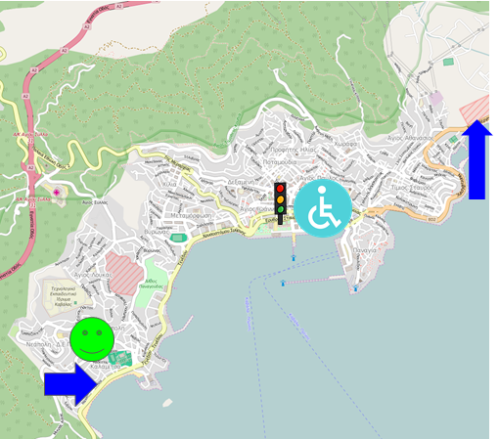
MOBI ECO
Δημιουργία αφίσας για την «κινητικότητα» της Καβάλας.
Μήνυμα για ευαισθητοποίηση στις οικολογικές μετακινήσεις, σεβασμός στον ΚΟΚ.
Δημοσίευση στο e-twinning, χρήση όλων των ευρωπαϊκών γλωσσών του προγράμματος.
Σύνθεση με τις αντίστοιχες αφίσες των άλλων κινητικοτήτων.

Slide 11
Επικοινωνία μαθητών μέσω etwinning (πλατφόρμα τύπου padlet). Οι μαθητές κάνουν έναν απολογισμό της διετίας και δίνουν συγκεκριμένες συμβουλές για τις 2 επόμενες κινητικότητες. Σύνθεση ιδεών .
VADE MECUM ECOLOGIQUE
Φεβρουάριος 2022

Slide 12
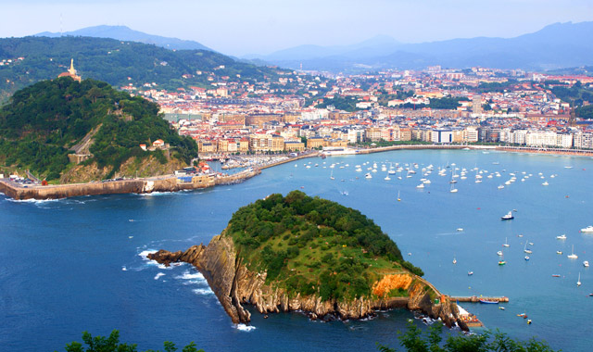
6 – 12 Μαρτίου : Διεθνική συνάντηση στο Σαν Σεμπαστιάν της Ισπανίας με συμμετοχή 2 μαθητών
Μάρτιος 2022
15 Μαρτίου : Ολοκλήρωση δράσης “Gioco dell’oca” με αποστολή 2 αινιγμάτων από κάθε συμμετέχουσα χώρα

Slide 13
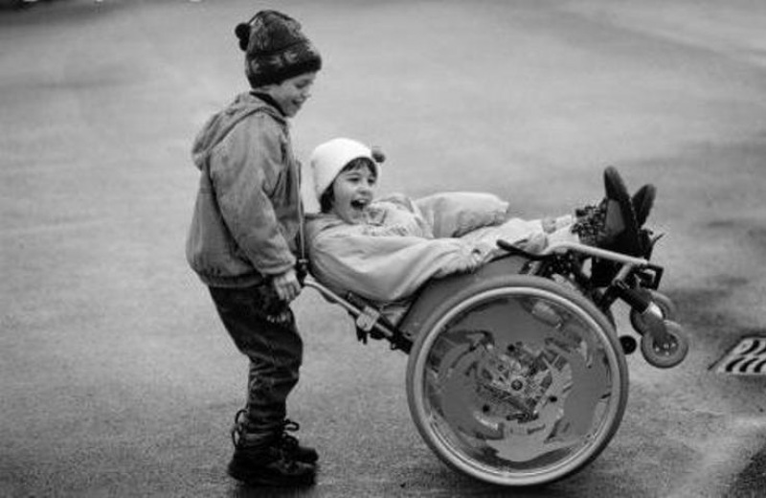
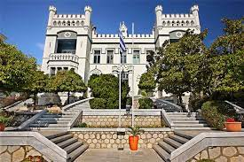
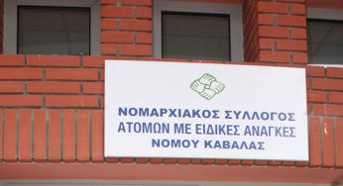
Δράση για την προσβασιμότητα των ΑΜΕΑ μέσα στην πόλη (φωτογραφίες, συνεντεύξεις).
Εt si c’etait moi? – Και αν ήμουν εγώ;
Απρίλιος 2022
Συνεργασία με φορείς της πόλης (Δήμος Καβάλας, Σύλλογος ΑΜΕΑ κ.λπ.).

Slide 14
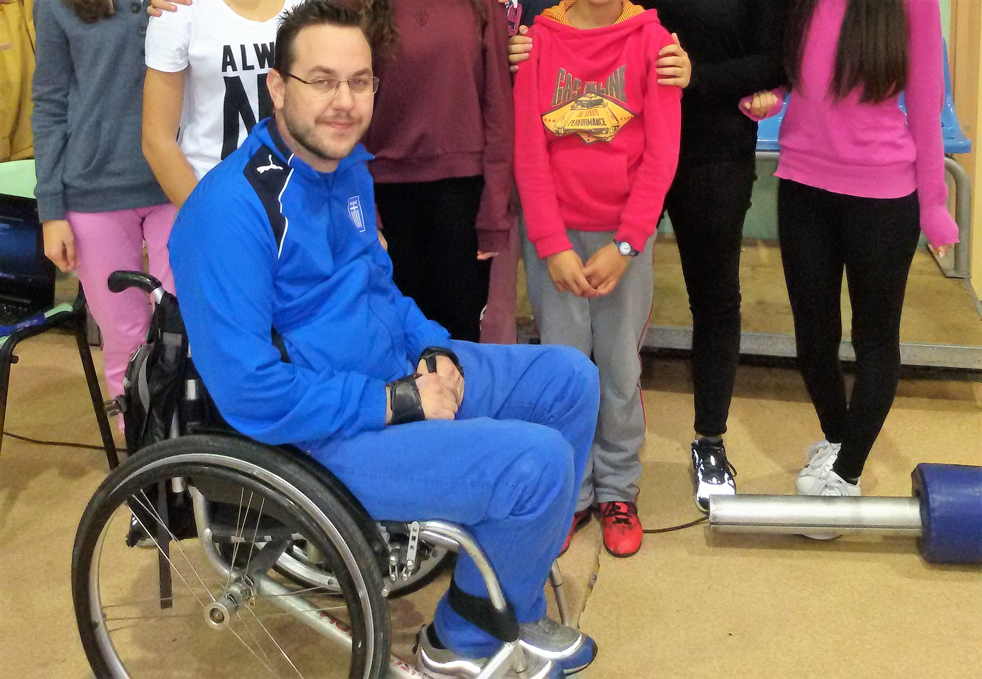
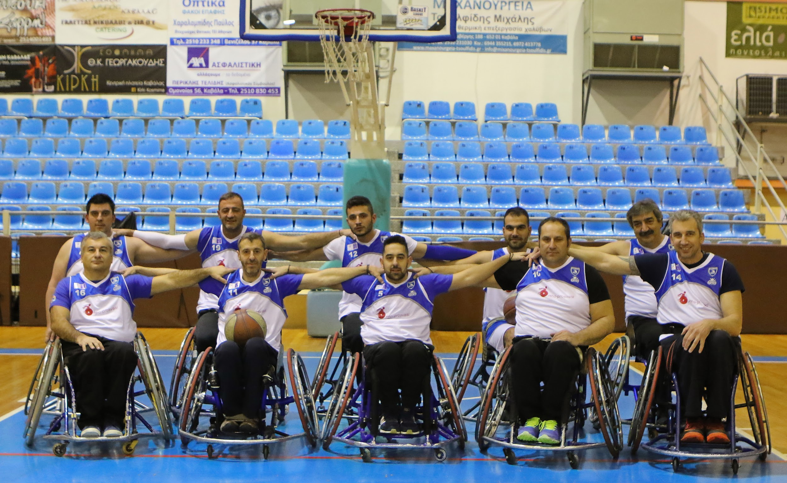
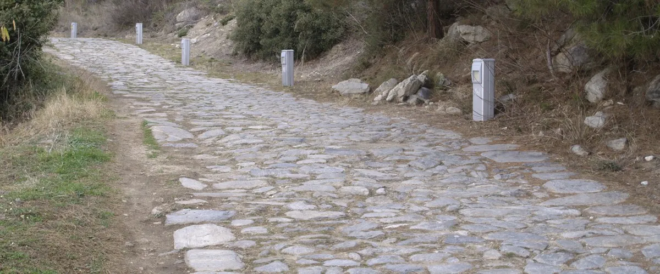
Διεθνική συνάντηση στην Καβάλα με συμμετοχή 2 καθηγητών και 2 μαθητών από τις 5 χώρες εταίρους.
Εt si c’etait moi? – Και αν ήμουν εγώ;
8 – 14 Μαΐου 2022
Δραστηριότητες ευαισθητοποίη-σης για τα άτομα με προβλήματα κίνησης, (επικοινωνία με παρα-ολυμπιονίκες, διοργάνωση αγώνα μπάσκετ με καροτσάκι κ.λπ.).
Περίπατος στην αρχαία Εγνατία Οδό και ιστορική αναφορά.

Slide 15
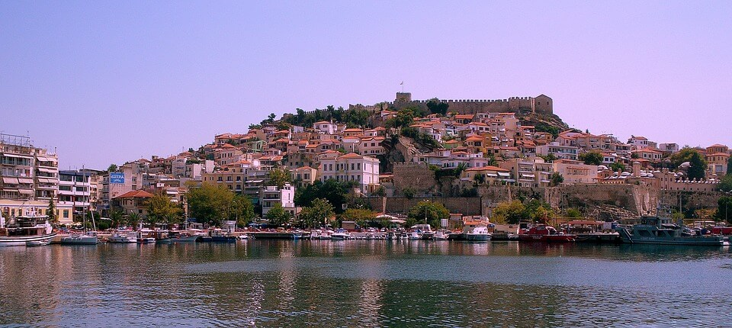
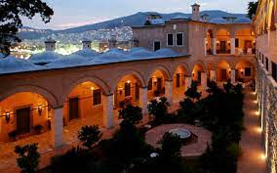
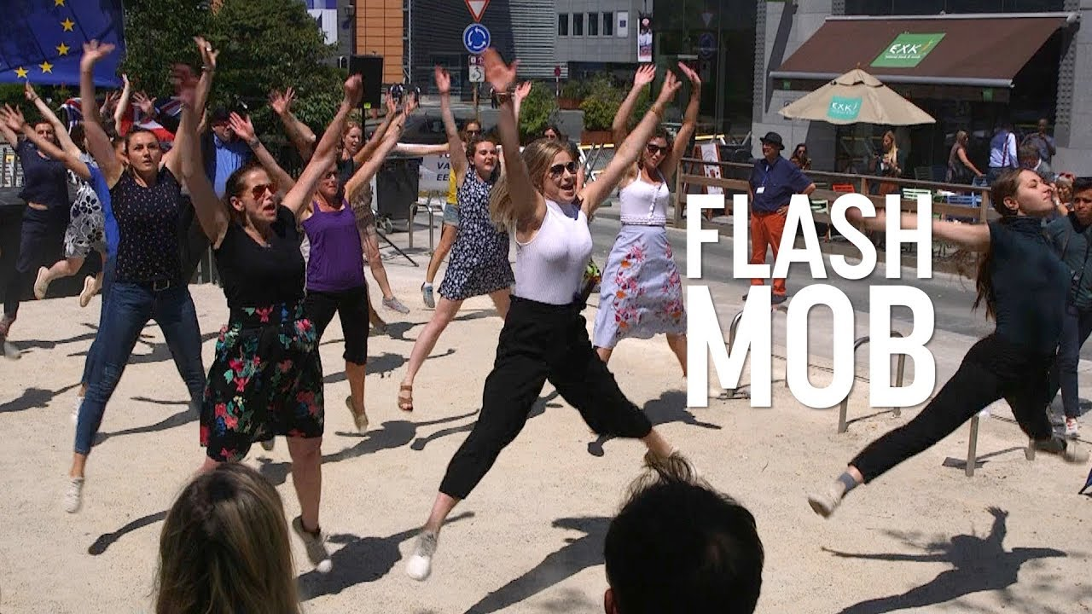
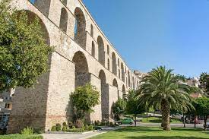
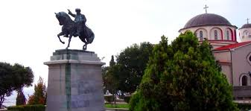
Διεθνική συνάντηση στην Καβάλα με συμμετοχή 2 καθηγητών & 2 μαθητών από τις 5 χώρες εταίρους.
Εt si c’etait moi? – Και αν ήμουν εγώ;
8 – 14 Μαΐου 2022
9/5 – Ημέρα της Ευρώπης.
Flash – mob στο κέντρο της πόλης για την προβολή του προγράμματος.
Αστικός Περίπατος με τα σημαντικότερα αξιο-θέατα της Καβάλας.

Slide 16
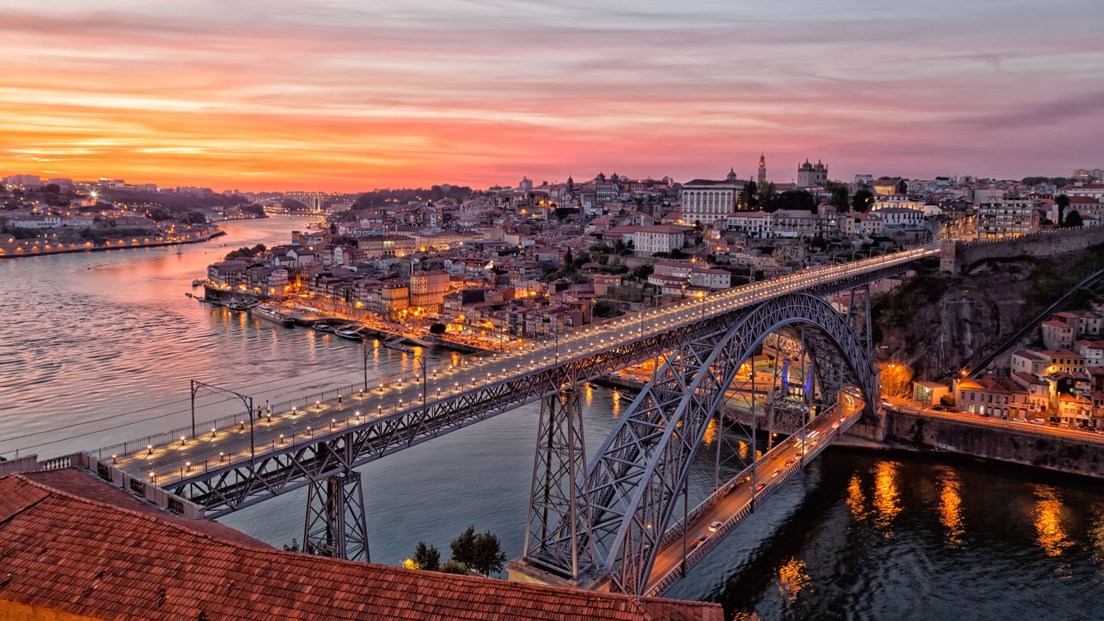
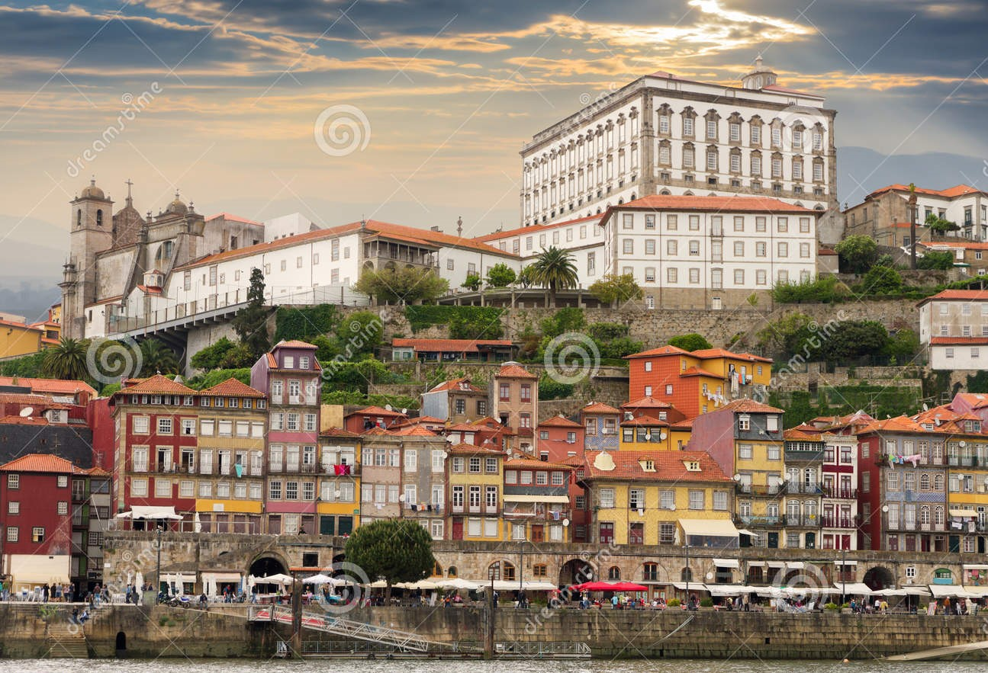
10-15 Ιουλίου: Απολογιστική συνάντηση συντονιστών προγράμματος στο Πόρτο, Ισπανία.
Ιούλιος – Αύγουστος 2022
Αύγουστος 2022: Ολοκλήρωση Προγράμματος.

